Slide 1
«200 – летие Бородинской битвы» (1812 – 2012гг.) Автор презентации: Глушкова Л.П. (старшая вожатая младшего звена, учитель черчения, технологии и рисования) МБОУ «Усть – Удинская» СОШ №2

Slide 2
Задачи: 1. Сформировать представление о войне 1812 года, о Бородинском сражении. 2. Познакомить с героями Отечественной войны 1812 года, участниками Бородинской битвы: М. И. Кутузовым, П. И. Багратионом, М. Б. Барклаем де Толли и других. 3. Воспитывать уважение к защитникам Отечества и чувство гордости за свою страну.

Slide 3
Бородино
– поле русской славы

Slide 4
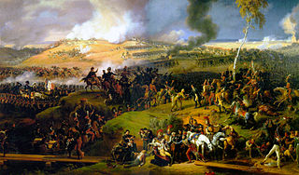
Бородинское сражение. 26 августа 1812года.
«Сквозь дым летучий
Французы двинулись как тучи…»

Slide 5
Бородинская битва.
И действительно самое крупное сражение в этой войне произошло 26 августа
( по новому стилю 7 сентября) 1812 года в 124 километрах от Москвы около села Бородино.
На Бородинском поле стояли друг против друга две огромные армии: 135 000 солдат и 580 орудий у Наполеона и 120 000 солдат и 640 орудий у Кутузова.
Русской армией командовали опытные военачальники: Петр Иванович Багратион, Барклай де Толли, Николай Николаевич Раевский и другие.
-Сегодня мы попробуем представить себе картину самого крупного сражения Отечественной войны 1812 года.
- Скажи-ка, дядя, ведь недаром
Москва, спаленная пожаром,
Французу отдана?
Ведь были ж схватки боевые,
Да говорят еще какие!
Недаром помнит вся Россия
Про день Бородина!- пишет М. Ю. Лермонтов.

Slide 8
Тормасов Александр Петрович Генерал командующий 3 армией

Slide 9
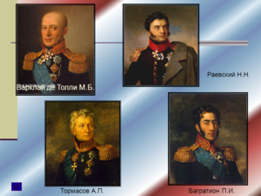

Slide 10
Александр 1 – император Российский внук Екатерины 2
Верховный
главнокомандующий
русской армии

Slide 11
В этот опасный для страны момент император России Александр 1 назначает главнокомандующим Кутузова Михаила Илларионовича

Slide 12
Михаил Илларионович Кутузов
8 (20) августа главнокомандующим русской армии
был назначен Михаил Илларионович Кутузов. Его давно знали и любили в войсках. «Прибыл Кутузов бить французов»- говорили солдаты.
Полное его имя Михаил Илларионович Голенищев - Кутузов.
Родился Михаил Илларионович Кутузов 5 сентября 1745 года в Петербурге.
В 14 лет он с отличием закончил Дворянскую артиллерийскую школу.
С 16 лет - прапорщик, командир роты Астраханского пехотного полка.
Он участвовал в многочисленных войнах, которые вела в то время Россия.
В момент назначения Кутузову было 67 лет.

Slide 13
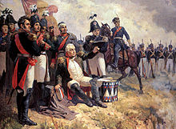
Кутузов на командном пункте в день Бородинского сражения (А. Шепелюк , 1951г.)

Slide 14
.
В 1804 году императором Франции становится Наполеон
Бонапарт. Еще в детстве, читая книги о героях древности,
он мечтал о военных победах. В 24 года Бонапарт был произведен в чин генерала. Несколько блестящих побед сделали его одним из самых известных людей Франции.

Slide 15
Наполеон – император Франции

Slide 16
Наполеон Бонапарт
В 1812 году мирная жизнь России была нарушена вторжением
в её пределы французской армии
под командованием Наполеона Бонапарта.
Наполеон Бонапарт- человек необычной судьбы.
Он родился 15 августа 1769 года
на небольшом острове Корсика, принадлежащем Франции.
Сын бедного дворянина Наполеон
закончил военную академию в Париже,
когда ему было 16 лет.
В 24 года он уже был генералом, затем стал
консулом Франции,
а в 1804 году Наполеона провозгласили императором.
Франция почти непрерывно воевала. В конце концов,
Наполеон стал властелином Европы.
Но ему захотелось завоевать весь мир.

Slide 17
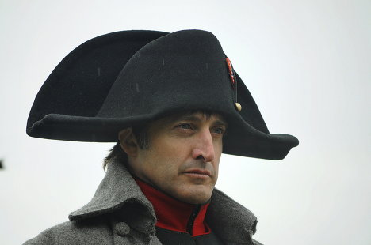
Наполеон Бонапарт - властелин Европы - властелин

Slide 18
« Через три года я буду властелином мира…
Остается Россия, но я раздавлю ее»
- заявил Наполеон перед
вторжением в Россию.
Он даже приказал выбить медаль
с изображением Бога и с надписью
«Тебе небо, мне земля».
Наполеон собрал 638 000 войска
из подвластных ему народов и двинул их в Россию.
« Я иду в Москву - говорил он,-
и в одно или два сражения все кончу.
Император Александр на коленях
будет просить у меня мира».

Slide 19
Начало войны
Отечественная война началась 12 июня 1812 года.
Переправившись через реку Неман,
Наполеон отправил один отряд к северу к городу Петербургу,
а сам с главными силами устремился на Москву. Он был уверен в скорой победе.

Slide 20
Защитное оружие времен войны…
Щиты,
булавы,
шпаги,
кольчуги,
винтовки со штыками, пушки.
Простой народ встал
на защиту Отечества,
применяя при этом все то, что у них было : вилы, лопаты, палки, дубинки и т. д…

Slide 21
Военная форма

Slide 23
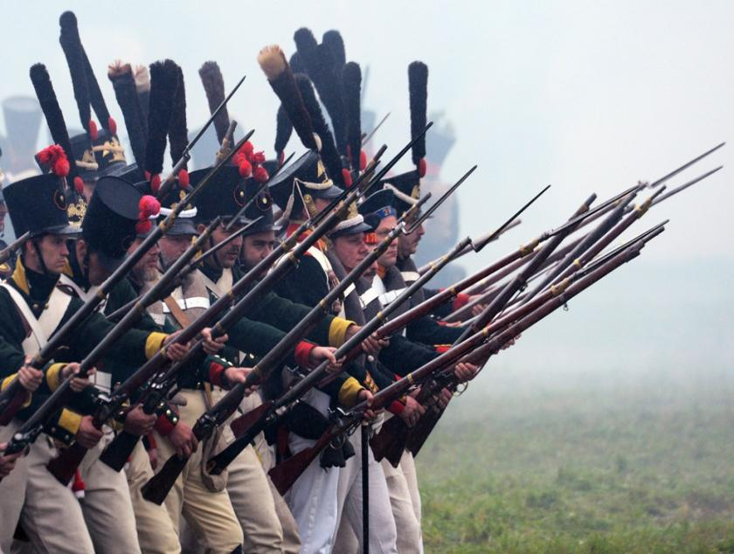

Slide 24
План неприятеля
На западной границе располагались три русские армии.
Численность армий составляла около 240 000 человек.
1 армией командовал Барклай де Толли, она располагалась в Литве.
Второй - Багратион в Белоруссии, третьей – Тормасов в Украине.
Наполеон рассчитывал разбить их поодиночке.
Но опытные русские военачальники разгадали план неприятеля.
Барклай де Толли и Багратион решили соединиться в Смоленске.

Slide 25
Умелые, безупречные действия Николая Николаевича Раевского
Вам не видать таких сражений!...
Носились знамена, как тени,
В дыму огонь блистал,
Звучал булат, картечь визжала,
Рука бойцов колоть устала,
И ядрам пролетать мешала
Гора кровавых тел,
Изведал враг в тот день немало,
Что значит русский бой удалый
Наш рукопашный бой!...
Земля тряслась - как наши груди;
Смешались в кучу кони, люди,
И залпы тысячи орудий
Слились в протяжный вой…
Умелые, безупречные действия генерала Николая Николаевича Раевского, командовавшего батареей в центре Бородинского поля, определили судьбу всего сражения. Прицельный огонь артиллеристов держал под контролем линию атаки неприятеля, пехотинцы храбро дрались на подступах к высоте, где стояла батарея.

Slide 26
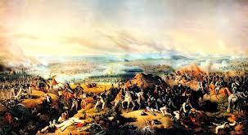

Slide 27
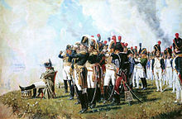
Наполеон на Бородинских высотках (Верещагин, 1897г.)

Slide 28
Поход Наполеона в Россию

Slide 29
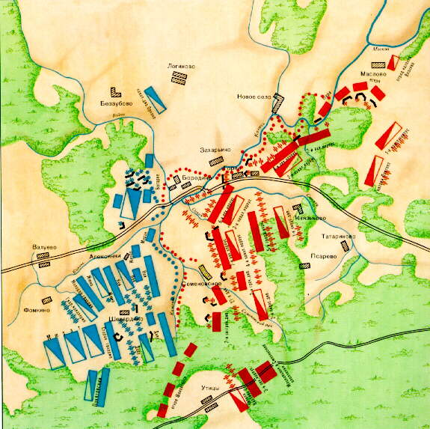

Slide 30
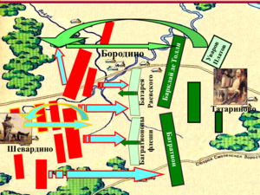

Slide 31
Таинственный страх
Тем не менее, все предвещало французам несомненный успех:
громадные силы, гений полководца, его удача и непобедимость.
В русском народе имя Наполеона распространяло
какой-то таинственный страх. Но общее мнение было такое:
лучше погибнуть, чем покориться ненавистному врагу.

Slide 32
Мы долго молча отступали…
Уклоняясь от окружения и от сражения, русские армии отходили на восток.
Война принимала затяжной характер,
все планы Наполеона рушились.
Русская армия продолжала отступать…
Мы долго молча отступали,
Досадно было, боя ждали,
Ворчали старики:
«Что ж мы? На зимние квартиры?
Не смеют что ли командиры
Чужие изорвать мундиры
О русские штыки»- М.Ю. Лермонтов в стихотворении «Бородино»

Slide 33
Главный удар французов пришелся на армию Петра Ивановича Багратиона
Семь раз французы ходили в атаку.
С обеих сторон потери были огромны.
Когда с восьмой попытки французы потеснили левый фланг,
генерал Багратион лично повел солдат в атаку,
был тяжело ранен и вскоре умер.
Главный удар французов…

Slide 34
Сражение продолжалось 15 часов
Сражение продолжалось 15 часов.
Но русские войска стойко держали оборону.
«К ночи бой затих. Поле битвы осталось за русскими.
Но какой ценой!
Огромная площадь была взрыта ядрами, везде трупы людей и лошадей.
Умирающие, стонущие, плачущие раненые. Река Колоча запружена трупами,
вода окрашена кровью»- пишет очевидец. Наполеон впоследствии писал:
« Из всех моих сражений самое ужасное то, которое я дал под Москвой.
Французы показали себя в нем достойными одержать победу,
а русские стяжали право быть непобедимыми».

Slide 35
Потери в Бородинском сражении
Французы понесли огромные потери в Бородинском сражении- 60 000 убитыми.
Однако потери русских тоже были велики- свыше 40 000 убитыми.
Продолжать бой было рискованно.
Кутузов принял решение отвести армию к Москве.
Утром 27 августа русская армия покинула Бородинское поле.

Slide 36
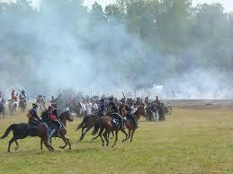

Slide 37
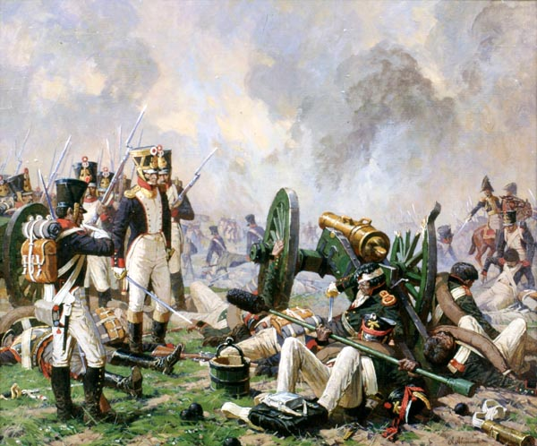

Slide 38
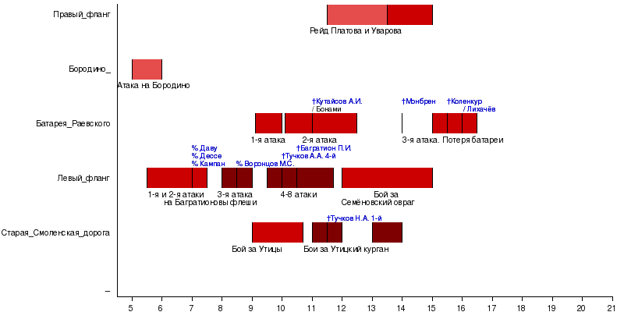
Хронология битвы. Наиболее значительные бои

Slide 39
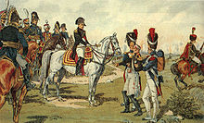
Отказ пленного русского генерала Лихачёва принять шпагу из рук Наполеона

Slide 40
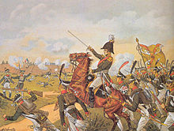
Контратака генерала Ермолова на захваченную батарею Раевского

Slide 41
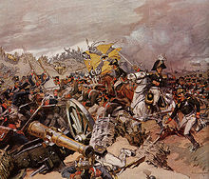
Атака Шевардинского редута. Самокиш, 1910

Slide 42
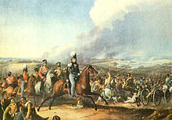
Атака 1-го кавалерийского корпуса генерала Уварова при Бородине. Дезарно А. О.

Slide 47
Потери в Бородинском сражении:
Но всё - таки победа на Бородинском поле имела огромное значение.
В ходе этой битвы были разгромлены лучшие силы французов,
подготовлен переход инициативы в руки русской армии,
пошатнулась уверенность французского войска в своей непобедимости.

Slide 49
Бородинская битва в памяти народа

Slide 50
Для истории нашей страны это событие и сейчас остаётся очень значимым. Мы стремимся сохранить для потомков имена героев Отечественной войны 1812 года. Это Петр Иванович Багратион, Михаил Богданович Барклай де Толли, Алексей Петрович Ермолов, Николай Николаевич Раевский, Петр Петрович Коновницын, Дмитрий Петрович Неверовский, Иван Семенович Дорохов и другие. В Москве есть Кутузовский проспект, памятники М. И. Кутузову, П. И. Багратиону, Барклаю де Толли.

Slide 51
Но победа в этой войне была, конечно же, одержана и благодаря солдатам и народу.
.

Slide 52
Главный монумент русским воинам - героям Бородинского сражения
стоит на Бородинском поле, там,
где располагалась батарея Раевского.
В Москве открыт музей Бородинская панорама.

Slide 53
К 100-летию Бородинского сражения по заказу императора Николая II художник Ф. Рубо написал панораму «Бородинская битва». Сначала панорама размещалась в павильоне на Чистых прудах, в 1918 году была демонтирована, а в 1960-е годы отреставрирована и вновь открыта в здании музея-панорамы.

Slide 54
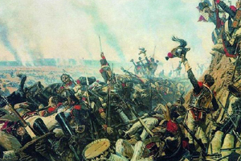

Slide 55
Фрагмент панорамы Бородинского сражения.
Бой за Семеновский овраг.
(Ф. А. Рубо, 1912г)

Slide 56
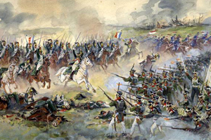
Бородинское сражение

Slide 57
2 сентября 2012 г. на Бородинском поле прошли торжественные мероприятия, приуроченные к 200-летию исторической битвы. В них приняли участие президент РФ Владимир Путин и бывший президент Франции Валери Жискар д’Эстен, а также потомки участников битвы и представители династии Романовых. В реконструкции сражения приняли участие несколько тысяч человек из более чем 120 военно-исторических клубов России, стран Европы, США и Канады. Мероприятие посетили более 150 тыс. человек.

Slide 58
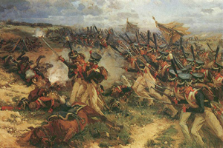

Slide 59
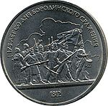
Памятная монета достоинством 1 рубль в честь 175-летия Бородинского сражения

Slide 60
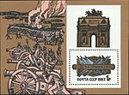
Почтовый блок СССР, 1987 год

Slide 61
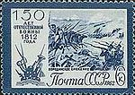
Почтовая марка СССР, 1962 год

Slide 62
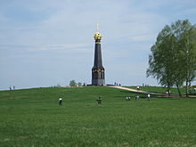
Бородинское поле. Главный монумент на месте, где была батарея Раевского

Slide 63
Итог занятия:
- С кем воевала Россия в 1812 году.?
- Кто был командующим французской армией?
- Кто был назначен командующим Российской армией?
- Назовите имена полководцев?
- Почему война 1812 года называется Отечественная?
- Когда произошло Бородинское сражение?
-Как закончилось Бородинское сражение?
- Какие чувства вы испытали?

Slide 64
1. Бороди́нское сраже́ние (во французской истории — битва у Москвы-реки, фр. Bataille de la Moskova) — крупнейшее сражение Отечественной войны 1812 года между русской армией под командованием генерала М. И. Кутузова и французской армией Наполеона I Бонапарта. Состоялось 26 августа (7 сентября) 1812 года у села Бородино, в 125 км на запад от Москвы.

Slide 65
Имена героев Отечественной войны 1812 года:
Это Петр Иванович Багратион, Михаил Богданович Барклай де Толли, Алексей Петрович Ермолов, Николай Николаевич Раевский, Петр Петрович Коновницын, Дмитрий Петрович Неверовский, Иван Семенович Дорохов и другие. В Москве есть Кутузовский проспект, памятники М. И. Кутузову, П. И. Багратиону, Барклаю де Толли.

Slide 66
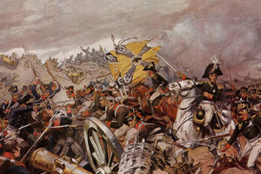
Короткая справка
Стихотворение было написано в 1837 году. Это первое произведение Лермонтова, напечатанное по воле автора и с его ведома. Стихотворение является откликом на 25-летнюю годовщину Бородинского сражения. Достоверность описания батальной картины и точность психологической характеристики героя передаются посредством своеобразного поэтического языка, о котором В. Г. Белинский писал: «... в каждом слове слышите солдата, язык которого, не переставая быть грубо простодушным, в то же время благороден, силен и полон поэзии» Также Белинский отмечал, что основная идея стихотворения выражена во втором куплете: «Эта мысль — жалоба на настоящее поколение, дремлющее в бездействии, зависть к великому прошедшему, столь полному славы и великих дел», — писал Белинский, утверждая, что «тоска по жизни» связывает «Бородино» с целым рядом стихотворений Лермонтова, полных «энергии и благородного негодования» Лев Толстой называл стихотворение Лермонтова «зерном» «Войны и мира»

Slide 67
Михаил Лермонтов стихотворение «Бородино»
- Скажи-ка, дядя, ведь не даром Москва, спаленная пожаром, Французу отдана? Ведь были ж схватки боевые, Да, говорят, еще какие! Недаром помнит вся Россия Про день Бородина!

Slide 68
Да, были люди в наше время, Не то, что нынешнее племя: Богатыри - не вы! Плохая им досталась доля: Немногие вернулись с поля... Не будь на то господня воля, Не отдали б Москвы!
Мы долго молча отступали, Досадно было, боя ждали, Ворчали старики: "Что ж мы? на зимние квартиры? Не смеют, что ли, командиры Чужие изорвать мундиры О русские штыки?"

Slide 69
И вот нашли большое поле: Есть разгуляться где на воле! Построили редут. У наших ушки на макушке! Чуть утро осветило пушки И леса синие верхушки - Французы тут как тут. Забил заряд я в пушку туго И думал: угощу я друга! Постой-ка, брат мусью! Что тут хитрить, пожалуй к бою; Уж мы пойдем ломить стеною, Уж постоим мы головою За родину свою!

Slide 70
Два дня мы были в перестрелке. Что толку в этакой безделке? Мы ждали третий день. Повсюду стали слышны речи: "Пора добраться до картечи!" И вот на поле грозной сечи Ночная пала тень. Прилег вздремнуть я у лафета, И слышно было до рассвета, Как ликовал француз. Но тих был наш бивак открытый: Кто кивер чистил весь избитый, Кто штык точил, ворча сердито, Кусая длинный ус.

Slide 71
И только небо засветилось, Все шумно вдруг зашевелилось, Сверкнул за строем строй. Полковник наш рожден был хватом: Слуга царю, отец солдатам... Да, жаль его: сражен булатом, Он спит в земле сырой. И молвил он, сверкнув очами: "Ребята! не Москва ль за нами? Умремте же под Москвой, Как наши братья умирали!" И умереть мы обещали, И клятву верности сдержали Мы в Бородинский бой.

Slide 72
Ну ж был денек! Сквозь дым летучий Французы двинулись, как тучи, И всё на наш редут. Уланы с пестрыми значками, Драгуны с конскими хвостами, Все промелькнули перед нам, Все побывали тут. Вам не видать таких сражений!.. Носились знамена, как тени, В дыму огонь блестел, Звучал булат, картечь визжала, Рука бойцов колоть устала, И ядрам пролетать мешала Гора кровавых тел.

Slide 73
Изведал враг в тот день немало, Что значит русский бой удалый, Наш рукопашный бой!.. Земля тряслась - как наши груди, Смешались в кучу кони, люди, И залпы тысячи орудий Слились в протяжный вой... Вот смерклось. Были все готовы Заутра бой затеять новый И до конца стоять... Вот затрещали барабаны - И отступили бусурманы. Тогда считать мы стали раны, Товарищей считать.

Slide 74
Да, были люди в наше время, Могучее, лихое племя: Богатыри - не вы. Плохая им досталась доля: Немногие вернулись с поля. Когда б на то не божья воля, Не отдали б Москвы!

Slide 75
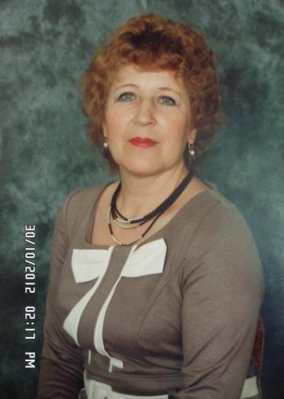
Благодарю за внимание!

